Slide 1
Онлайн сервисы для сжатия изображений в формате jpg
https://www.iloveimg.com/ru

Slide 2
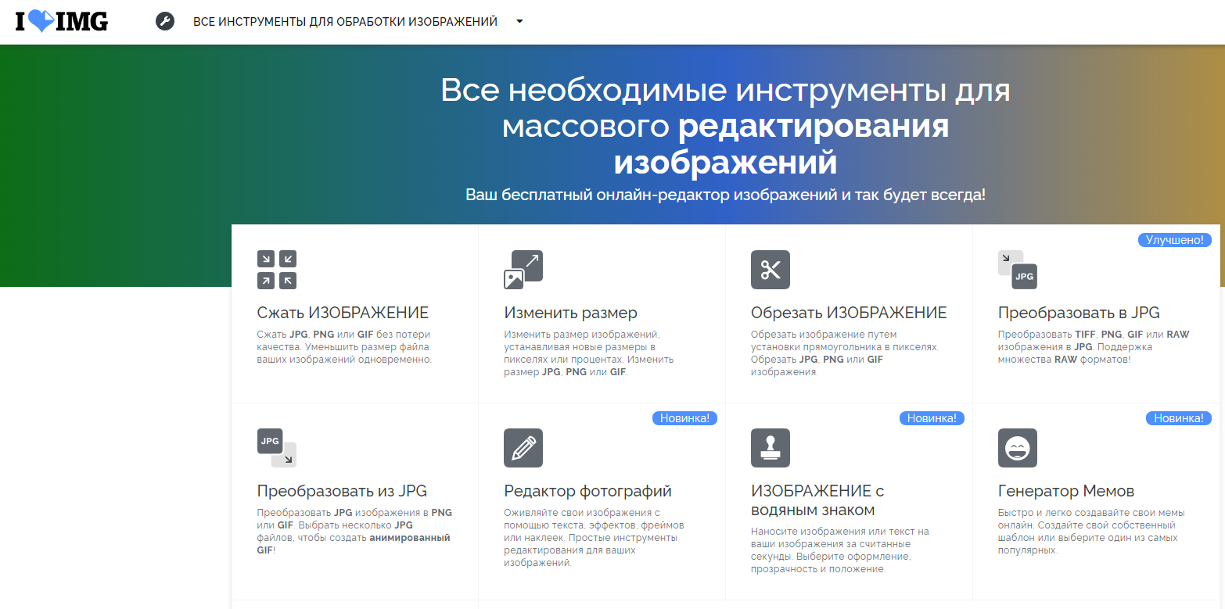

Slide 3
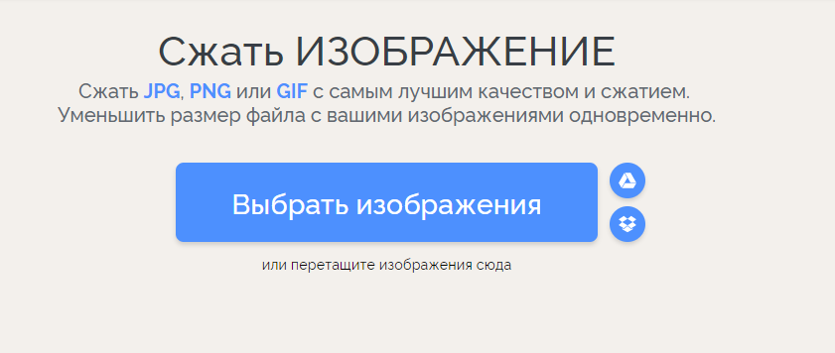

Slide 4
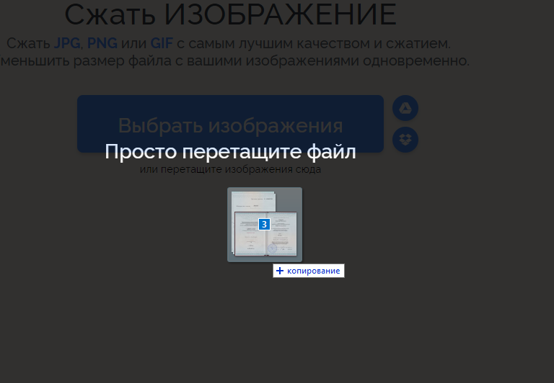

Slide 5
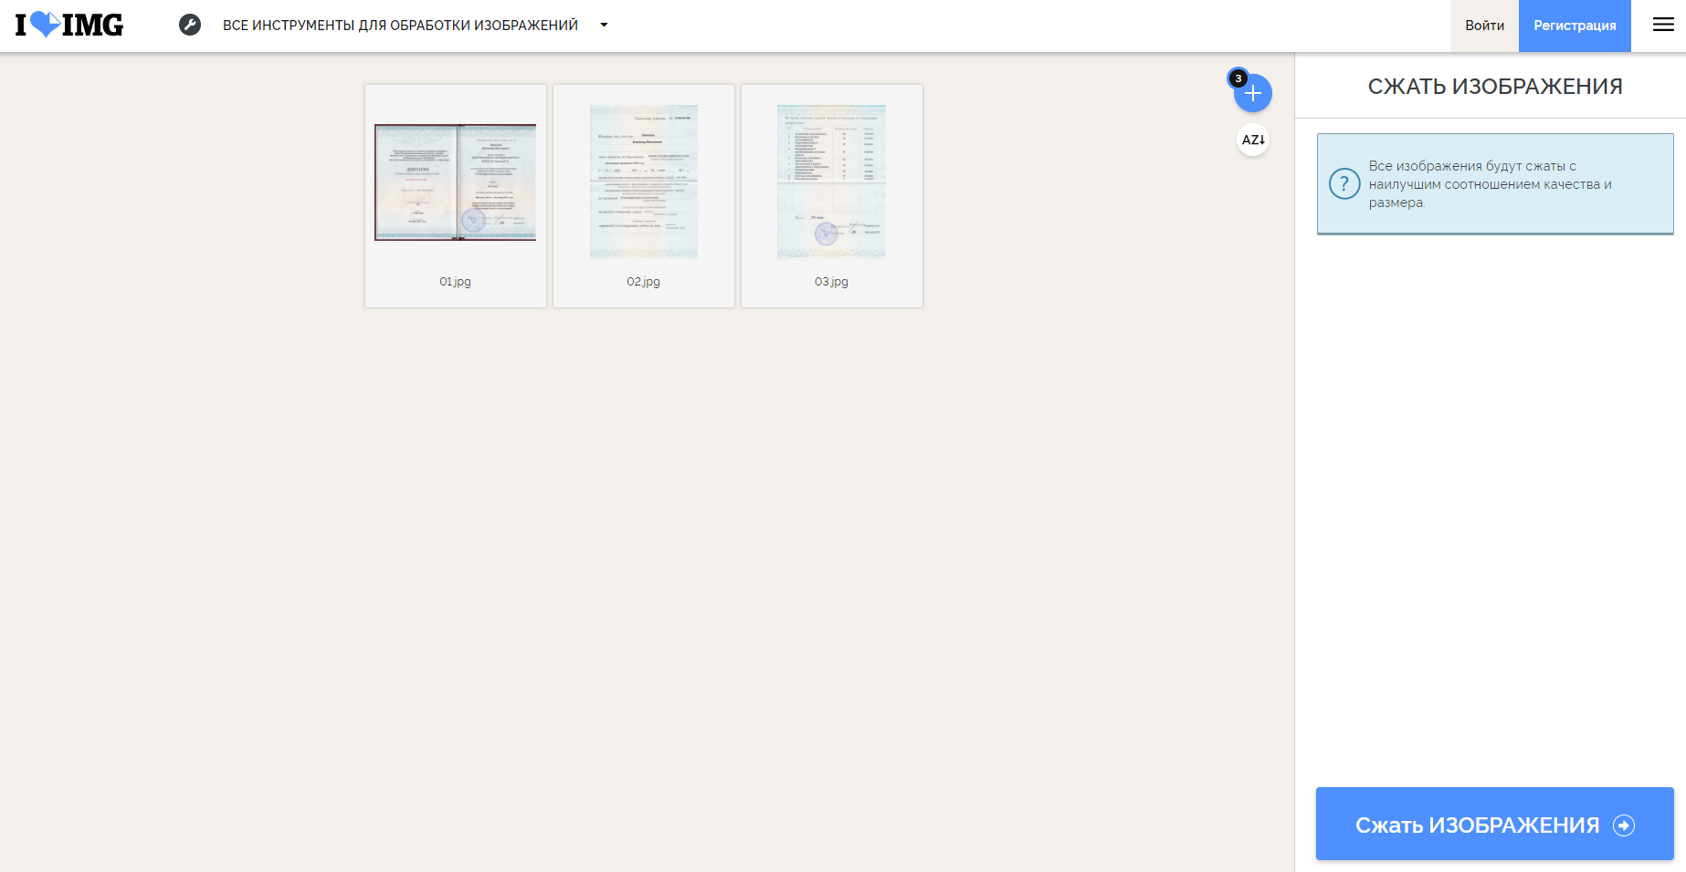

Slide 6
